Slide 1
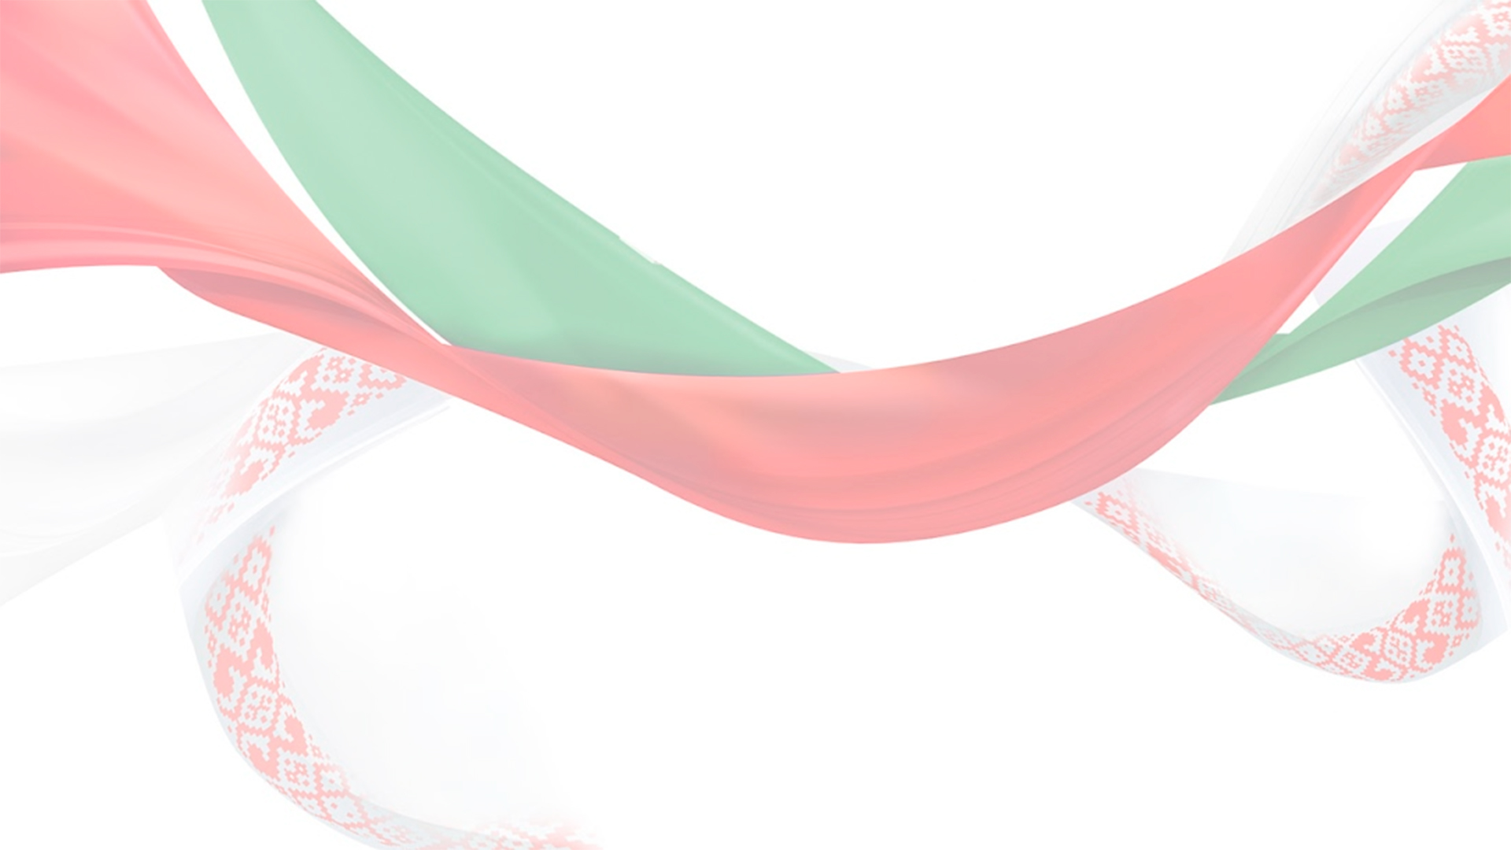
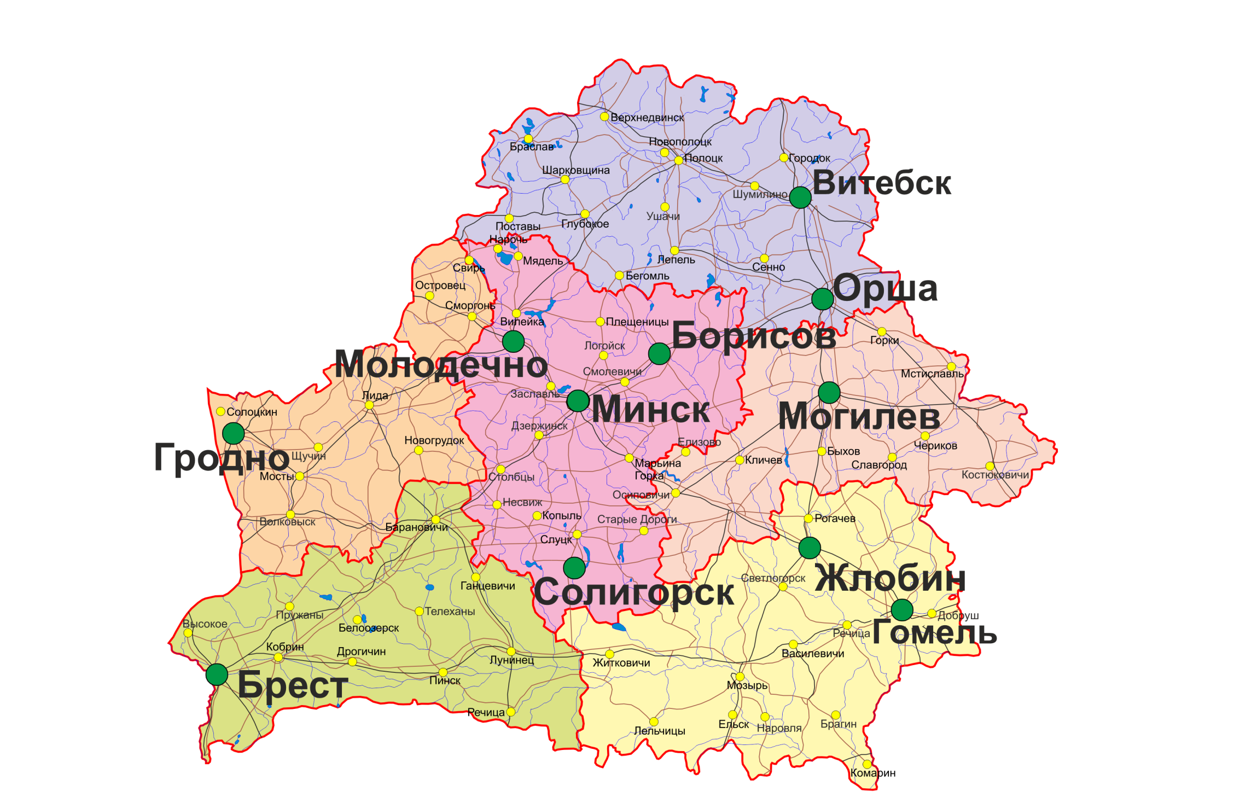
ГОРОДА ПРОВЕДЕНИЙ СПОРТИВНЫХ СОРЕВНОВАНИЙ II ИГР СТРАН СНГ 2023 ГОДА В РЕСПУБЛИКЕ БЕЛАРУСЬ
волейбол, гимнастика художественная,
легкая атлетика, современное пятиборье, пляжный футбол, баскетбол 3х3, стрельба пулевая
таиландский бокс
бокс
пляжный волейбол
мини-футбол
тяжелая атлетика, хоккей на траве
каратэ,
стрельба из лука
борьба женская,
вольная борьба,
греко-римская борьба
самбо
дзюдо
гандбол, плавание

